Slide 1
CLASE 43 EJERCICIO PRODUCTO INTERNO BRUTO
Junio 2022

Slide 2
Introducción
El ejercicio de la presente sesión está relacionado con el producto interno bruto de los EEUU para el año 2008 y con el análisis relacionado con cada uno de los componentes del PIB.
Enseguida, abordaremos todo lo relacionado con los números, los datos y la cuentas relacionadas con la actividad económica de los países.

Slide 3

Balanza de Pagos
Las cuentas de la balanza de pagos de un país registran el comercio y las transacciones financieras de éste país con el exterior. Es decir, registra, en el caso de México, todas nuestras transacciones económicas que realizamos con el resto del mundo.

Slide 4
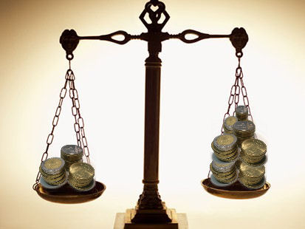
¿En qué se usa la Balanza de Pagos?
Es una herramienta que nos permite observar el comportamiento económico en relación a otros países, a los inversionistas les da señales para saber si es oportuno o no invertir en el país y, por otro lado, nos ofrece un panorama sobre cómo se administran nuestros recursos.

Slide 5
Estructura de la Balanza de Pagos
Cuenta corriente
Cuenta de capital
Cuenta oficial de pagos
Errores y omisiones

Slide 6
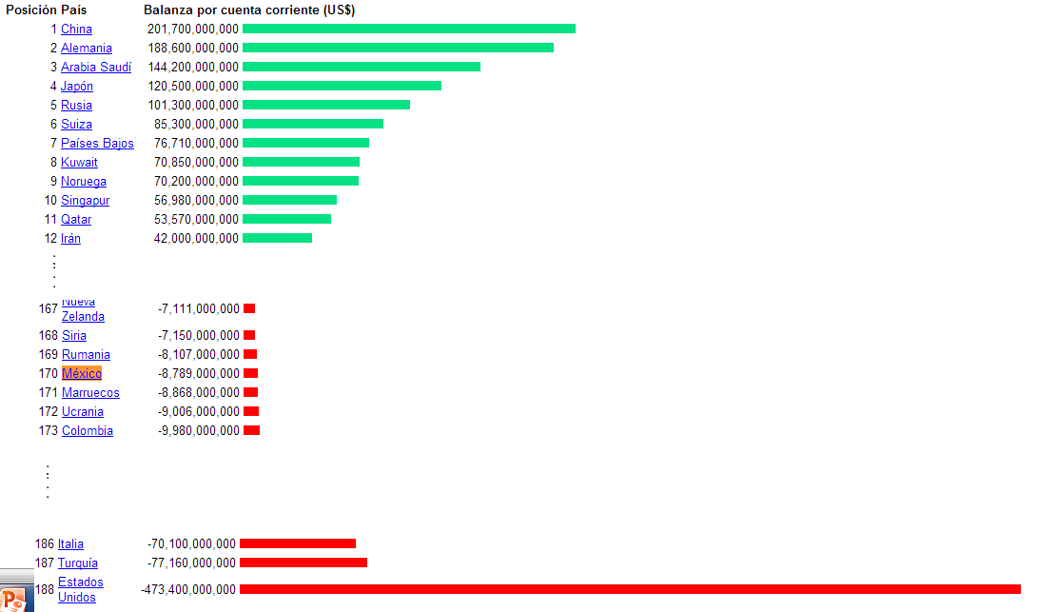

Slide 7
Balanza Comercial de Bienes y Servicios

Slide 8
Balanza Comercial
La balanza comercial es la parte de la balanza de pagos que contempla las importaciones y exportaciones de mercancías o bienes tangibles.
Balanza comercial = Exportaciones - Importaciones
Y se define como la diferencia que existe entre el total de las exportaciones menos el total de las importaciones que se llevan a cabo en el país.

Slide 9


Superávit Balanza Comercial
Un superávit comercial implica que la cantidad de bienes y servicios que un país exporta es mayor a la cantidad de bienes que importa.

Slide 10

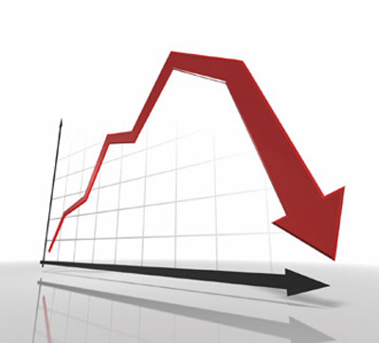
Déficit Balanza Comercial
El déficit comercial es cuando la cantidad de bienes y servicios que un país exporta es menor que la cantidad de bienes que importa.
En la siguiente tabla observar el cambio en el comportamiento de la Balanza Comercial, particularmente a partir del año 1994 con crecimientos mayores al 20 % en el comercio exterior mexicano derivado del inicio del NAFTA o TLCAN y las mayores oportunidades para la economía de nuestro país al contar con un acuerdo de libre comercio importante.

Slide 11
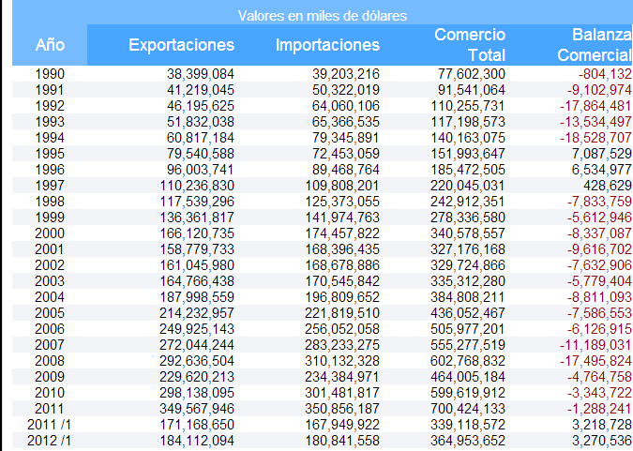
Balanza Comercial de México 1990-2011

Slide 12

Observar en la tabla anterior que el comercio exterior mexicano practicamente se multiplico por 10 entre los años 1990 y 2011. No considerar los últimos dos renglones porque son por semestre. Solo en 3 años tuvimos superávit y 10 años con déficit.
Es muy importante para cualquier país tener una balanza comercial positiva; es decir, en superávit, porque de esta forma están entrando más recursos al país a través de las ganancias de las exportaciones que los recursos que salen por el pago de las importaciones, ya que los productores nacionales y la economía en general tienen mayores recursos para realizar sus actividades y desarrollar nuevas y, así, incentivar y desarrollar la economía nacional.

Slide 13
IMPACTO DEL NAFTA/TLCAN EN LA BALANZA COMERCIAL DE MÉXICO EN %
1993:
Importaciones=65,366 mdd
Exportaciones=51,886 mdd
26 AÑOS DESPUES:
2019:
Importaciones=455,295 mdd (+679 %)
Exportaciones=461,115 mdd (+889 %)

